Slide 1
CHỦ ĐỀ 1
ÔN TẬP VÀ BỔ SUNG
BÀI 6
LUYỆN TẬP CHUNG

Slide 3
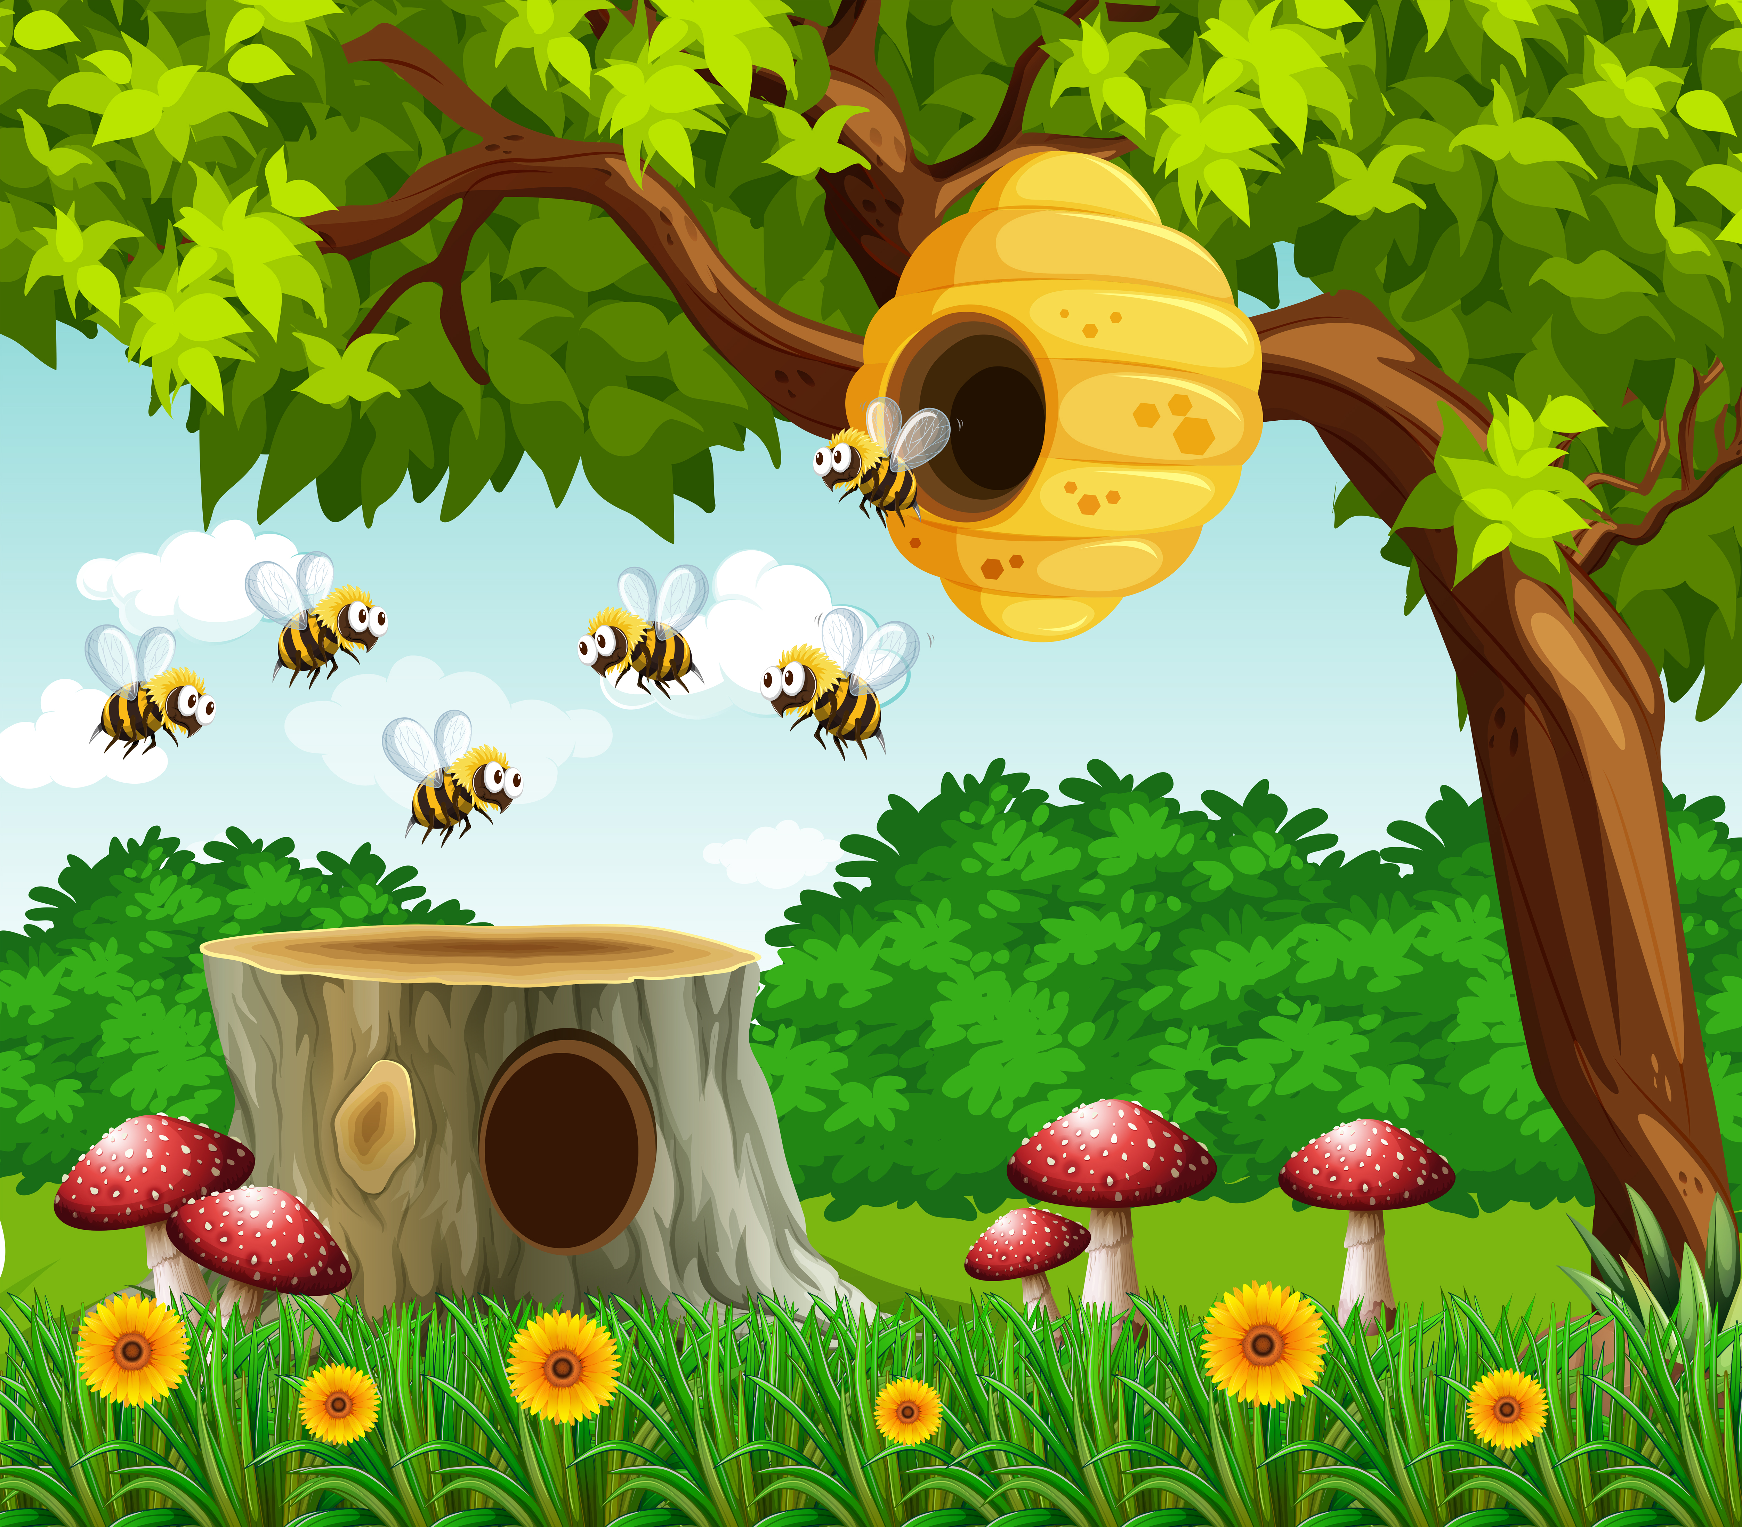


Trò chơi Ong Về Tổ
Bắt đầu

Slide 4




35 + 5 = ?
tiếp theo
40
41
42
39

Slide 5

68 - 6 =
Quay về
Tiếp theo
62
63
64
61

Slide 6
79 - 54 = ?
Quay lại
Tiếp theo
25
35
45
15

Slide 7
1
Số?
a)
15
16
17
3
19
5
6
22
23
24
?
?
?
?
23
18
20
21
b)
40
41
42
43
4
45
6
17
48
9
42
49
?
44
47
?
?
46
?
?

Slide 8

2
a) Viết mỗi số 27, 56, 95, 84, 72 thành tổng (theo mẫu):
M: 27 = 20 + 7

Slide 9

Bài2: a)
56 =
84 =
80 + 4
50 + 6
95 =
72 =
90 + 5
70 + 2

Slide 10
2
b) Số?
34 = 30 + 34 = + 4
68 = + 8 89 = 80 +
4
?
?
30
60
9
?
?

Slide 11
3
Số?
Số liền trước | Số đã cho | Số liền sau
34 | 35 | 36
? | 40 | ?
? | 59 | ?
? | 77 | ?
39
41
58
60
76
78

Slide 12
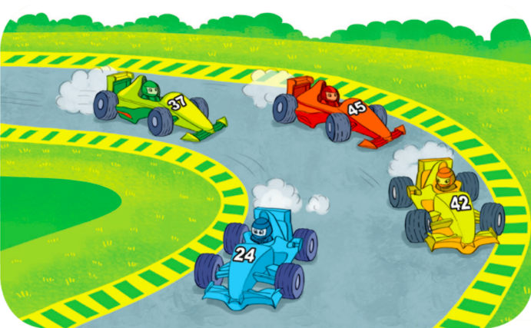
4
b. Tính tổng của số lớn nhất và số bé nhất trong các số trên xe đua.
a. Viết các số trên xe đua the thứ tự từ bé đến lớn.
37
37
45
45
45
42
42
24
24
24
Bài4:
a) Thứ tự từ bé đến lớn là:
, , ,
+
69
=
b)

Slide 13
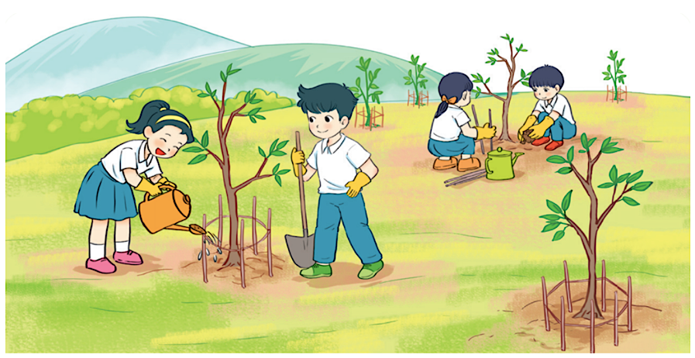
5
Lớp 2A trồng được 29 cây, lớp 2B trồng được 25 cây. Hỏi lớp 2A trồng được hơn lớp 2B bao nhiêu cây?

Slide 14
Bài 5:
Bài giải
Lớp 2A trồng được hơn lớp 2B số cây là:
29 – 25 = 4 ( cây)
Đáp số: 4 cây

